Slide 1
العلاقات الدولية الحديثة: 1815-1914.
محاضرة مقدمة لطلبة السنة الثانية علوم سياسية:
كلية الحقوق والعلوم السياسية. قسم العلوم السياسية.
السنة الجامعية: 2023-2024.
د, عيساوة آمنة.

Slide 2
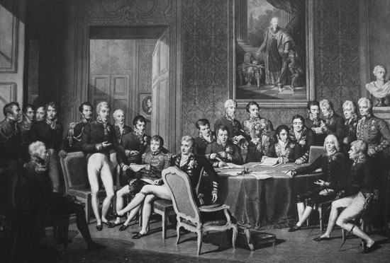
تقديم
تعتبر الثورة الفرنسية ذات أثر عميق في تطور العلاقات الدولية الحديثة في القرن التاسع عشر، فقد ساهمت في نشر الفكر القومي في القارة الأوروبية وخارجها لاحقا، وقد أعطى ذلك دفعة قوية للحركة القومية الإيطالية والألمانية،كما ساهمت في نشر الفكر الديمقراطي في أوروبا.
هكذا دار الصراع في أوروبا منذ مؤتمر فيينا بين الأفكار والتيارات التي مثلتها الثورة الفرنسية ونظم الحكم التقليدية التي تعمل على ابقاء الوضع كما هو.

Slide 3
الاتفاق الأوروبي.
اتفاق يقوم على قواعد عمل غير مكتوبة أهمها:
- أن لا يسمح لأي دولة منفردة بالتصرف بمفردها في أمور التعديلات الإقليمية والدبلوماسية.
- لكل دولة مناطق نفوذ معينة، وعلى كل دولة الالتزام بحدود الدولة الأخرى حفاظا على توازن القوى.
- ضمان سيطرة الملكيات الأوروبية على السياسة الدولية في أوروبا وقمع الاتجاهات الجديدة التي جاءت بها الثورة الفرنسية.

Slide 4
لكن التوازن الجديد اهتم باعادة الأوضاع إلى ما كانت عليه قبل الثورة الفرنسية، ولم يأخذ في اعتباره التطلعات القومية للشعوب الأوروبية.
فقد تم وضع بلجيكا تحت حكم هولندا، ووضع شمال ايطاليا تحت حكم النمسا، كما تجاهل تطلعات البولنديين القومية الذي تم وضعهم تحت حكم روسيا.

Slide 5
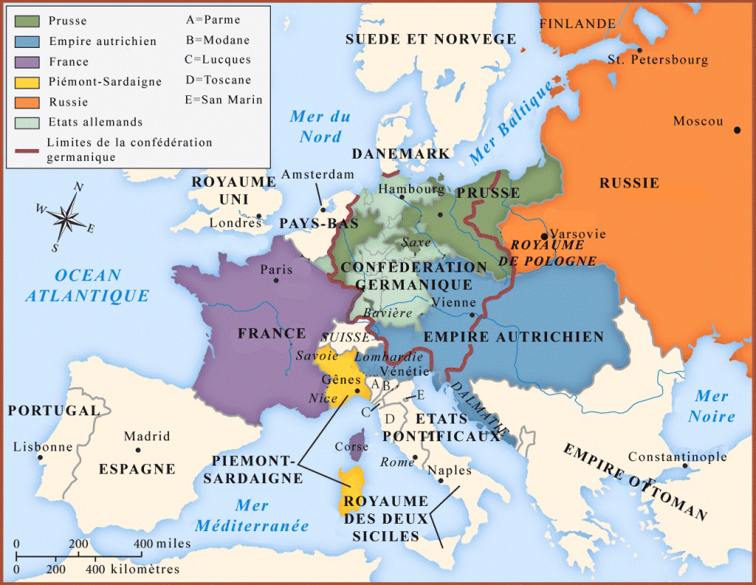

Slide 6
استقلال مستعمرات أمريكا اللاتنية.
بدأت حركة استقلال دول أمريكا اللاتنية مع عشرينات القرن التاسع عشر، ففي سنة 1824 استقلت البير العليا (بوليفيا). وفي سنة 1822 استقلت البرازيل عن الاستعمار البرتغالي، وتتابع استقلال حاولي 20 دولة عن الاستعمار الاسباني.

Slide 7
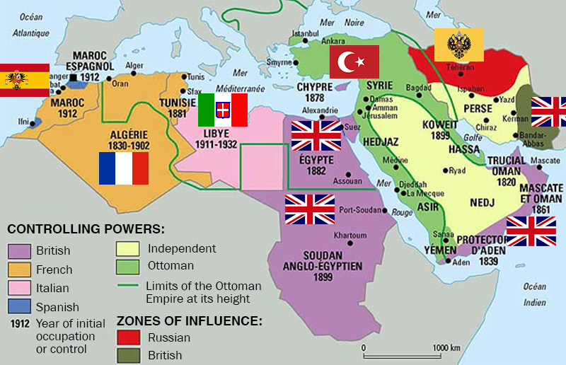
التحول لاستعمار العالم العربي.

Slide 8
الوحدة الألمانية 1871: اتضحت طموحات ألمانيا الموحدة نحو التوسع الخارجي، ودخلت ألمانيا في تنافس شديد مع بريطانيا على البحار.
شهدت بداية القرن العشرين تحالفا فرنسيا بريطانيا روسيا لمحاولة لجم الطموح التوسعي الألماني.
اعتبر الألمان أنفسهم ضحايا نظام امبريالي، فقد سيطرت بريطانيا على افريقيا واسيا والعالم العربي، وكانت روسيا واليابان تتنافسان داخل الصين، بينما أمسكت الولايات المتحدة بالقارة الأمريكية وفق مبدأ مونورو..

Slide 9
تعد الوحدة الألمانية وسعيها نحو التوسع الخارجي، محاولة لكسر توازن القوى والتوجه نحو الهيمنة التي لا يقبلها نظام توازن القوى.
تصادم الدول الأوروبية أواخر القرن التاسع عشر وبداية القرن العشرين كان بالدرجة الأولى بسب دواعي امبريالية.
تنامي الحركات القومية ولا سيما في البلقان ووسط أوروبا.
النتيجة لكل هذه التحولات اندلاع الحرب العالمية الأولى..

Slide 10
صور التعاون في العلاقات الدولية الحديثة.
تعتبر المنظمات الحكومية الدولية التي ترسخت خلال الربع الأخير من القرن التاسع عشر.
بدأت المنظمات الحكومية الدولية في تلبية المطالب الوظيفية للتنسيق والتشغيل البينيين الناتجين عن الزيادات الهائلة في التدفقات العالمية للتجارة والاتصالات، والانتشار السريع للتكنولوجيات الجديدة مثل السكك الحديد والتلغراف.

Slide 11
المحكمة الدائمة للتحكيم تأسست عام 1899انضمت إليها إيران؛ واليابان ؛ وتايلاند 1900 ؛ والصين 1904 ؛ وتركيا1907 .
بحلول العام 1913 كانت ثمة 45 منظمة حكومية دولية.

Slide 12
شكلت مؤتمرات لاهاي للسلام للعامين 1899 و 1907 منعرجات تحول نحو اتساع المجتمع الدولي، حيث جلبت دول الأمريكتين إلى قلب الديبلوماسية الدولية.
أسس هذان المؤتمران أيضًا للمحكمة الدائمة للتحكيم بوصفها آلية لتسوية المنازعات بين الدول، ومهَّدا الطريق أمام ظهور المحكمة الدائمة للعدل الدولي التي كانت جزءًا من معاهدات فرساي عام 1919.

Slide 13
إلى جانب المنظمات الحكومية الدولية والشركات عبر الوطنية، نشأت أيضًا المنظمات غير الحكومية الدولية التي شكَّلت المجتمع المدني العالمي في ذلك الوقت
غطت المنظمات غير الحكومية الدولية مجموعة واسعة جدًا من الاهتمامات بما في ذلك الحركات الثورية العابرة للحدود؛ ومجتمعات السلام؛ وجمعيات مناهضة العبودية؛ وجماعات التبشير الديني؛ وجماعات الضغط التي أدت دورًا في المناقشات الدائرة بشأن أخلاق وممارسات الحرب والإمبريالية، والتدخل؛ والصحة العامة؛ والتعليم؛ والإصلاح الجنائي وتوسيع الأسواق.

